Slide 1

BIENVENIDOS

Slide 2
DEPARTAMENTO DE ELECTRICA Y ELECTRONICA
CARRERA DE INGENIERÍA ELECTRONICA Y TELECOMUNICACIONES
“SINGLE RAN COMO ESTRATEGIA DE ROLLOUT PARA REDES LTE”
DIEGO ARMANDO MINA CÁRDENAS
DIRECTOR: ING. DARWIN AGUILAR
Sangolquí, 2019

Slide 3

  AGENDA
Objetivo
Justificación
Alcance
Introducción
Single RAN
Soluciones Single RAN
Single RAN Nokia
Costo Total de Propiedad – TCO
Conclusiones

Slide 4
  OBJETIVO
Analizar la solución Single Radio Access Network - SRAN como una estrategia de despliegue de nuevas tecnologías de comunicación Móvil para las Operadoras Celulares presentes en el Ecuador.

Slide 5
  JUSTIFICACIÓN
Los operadores celulares hoy en día deben hacer frente a un número creciente de desafíos al momento de implementar sus redes LTE.
Dispositivos inteligentes que demandan mayores anchos de banda móvil.
Introducir una nueva tecnología de radio LTE que coexista con UMTS/GSM existentes, crea redes complejas.
Nueva red IP de transporte.
Single RAN brinda a los operadores una plataforma de red única, simplificada, escalable, eficiente y rentable que optimiza recursos de transmisión, banda base, radio frecuencia y antenas.

Slide 6
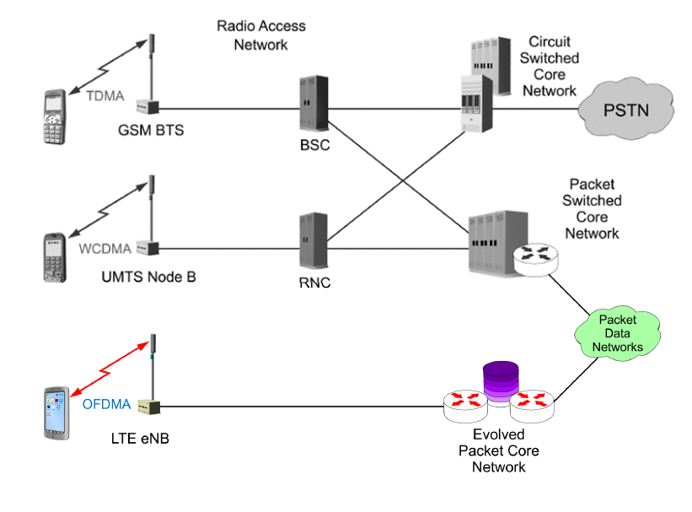
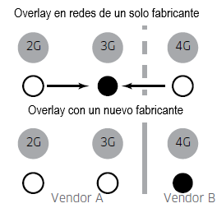
  INTRODUCCIÓN
ESTRATEGIAS DE ROLLOUT: OVERLAY
Sin impacto aparente en redes heredadas.
Sin necesidad aparente de CAPEX en redes heredadas.
Requiere actualización del transporte de Backhaul.
Requiere actualización de las redes heredadas en una segunda instancia.
Implementación de LTE más rápida, más fácil y menos costosa.
Evita toda perturbación en la red 2G/3G. existente, al tiempo que limita su crecimiento.
Logra eficiencia y un rápido retorno de la inversión en la implementación de LTE.

Slide 7
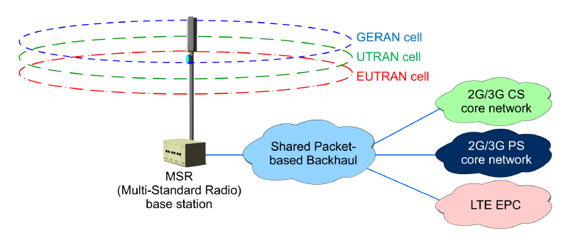

  INTRODUCCIÓN
ESTRATEGIAS DE ROLLOUT: SINGLE RAN
Converge múltiples generaciones de redes inalámbricas.
Mayor tiempo necesario para la incorporación gradual de una nueva red LTE.
Posibilidad para actualizar la red 2G/3G mientras se implementa una red LTE.
Oportunidad de refarming.
Plataforma de O&M común de red 2G/3G/4G con menor OPEX.
Liberación de equipos obsoletos.

Slide 8
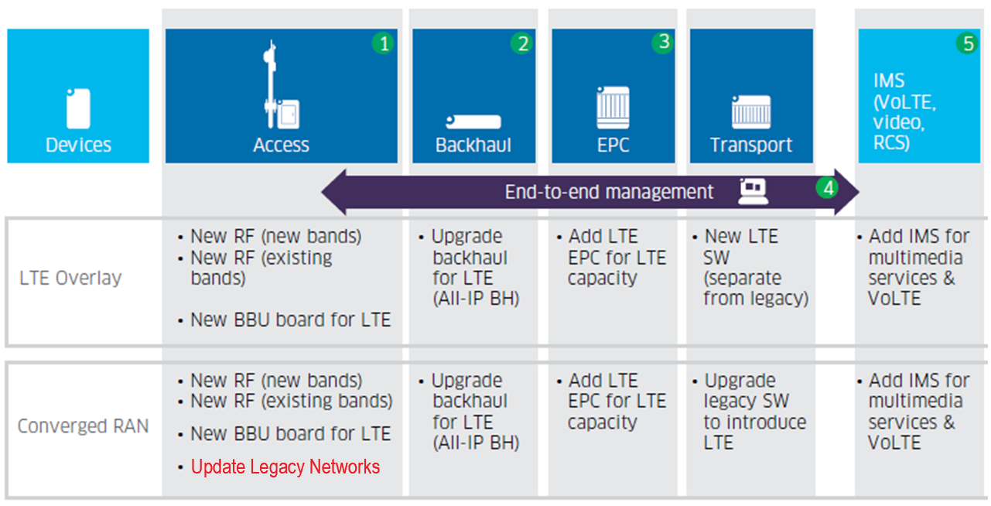
  INTRODUCCIÓN
ESTRATEGIAS DE ROLLOUT: OVERLAY vs SINGLE RAN
Notes:
Overlay en TX limitada

Slide 9
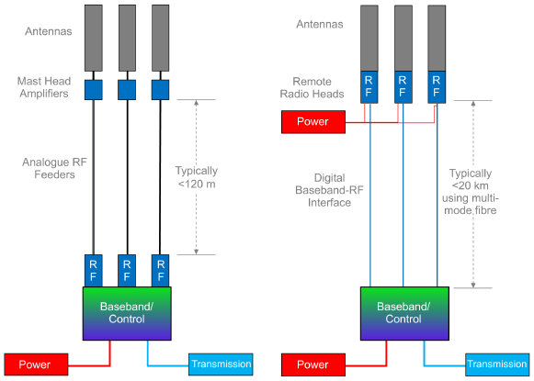
  SINGLE RAN
INICIOS DE SINGLE RAN: NODO DISTRIBUIDO
Sin necesidad de Feeders
Sin perdida de potencia
Instalación a prueba de fallos
Distancia desde unidad de banda base a las antenas de hasta 20km
Uso de elementos de radio definidos por Software RRU/RRH
Requiere alimentación en sitio de RRU/RRH

Slide 10
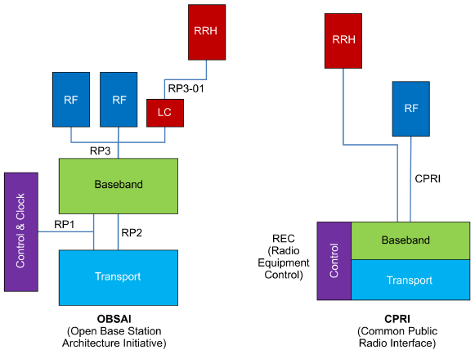
  SINGLE RAN
INICIOS DE SINGLE RAN: OBSAI / CPRI
Arquitectura de estándares abiertos para la interfaz digital.
OBSAI promueve un diseño para BTS con elementos de diferentes fabricantes, permitiendo integrar todos los componentes.
CPRI presenta un modelo arquitectónico más simple que define una interfaz común entre el REC (Controlador de equipo de radio) y el RE (Equipo de radio).

Slide 11
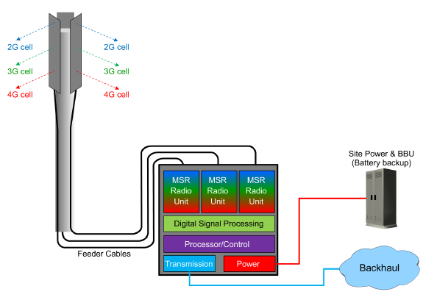
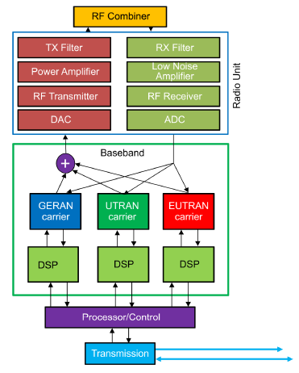
  SINGLE RAN
INICIOS DE SINGLE RAN: ESTACIÓN BASE MSR
3GPP, en TS 371.04, define una estación base MSR como una "Estación Base caracterizada por la capacidad de su receptor y transmisor para procesar dos o más portadoras simultáneamente en componentes activos y comunes de RF en un ancho de banda RF declarado, donde al menos uno de los portadores es de una RAT diferente a los otros portadores ”.

Slide 12
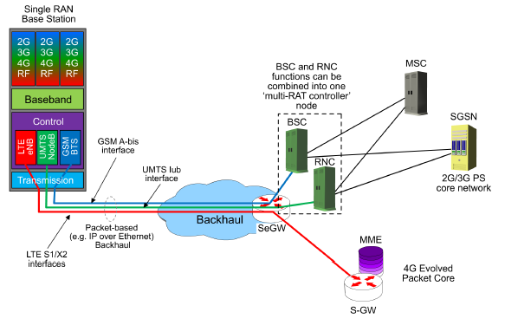
  SINGLE RAN
ARQUITECTURA DE SINGLE RAN
Todas las RAT de la BTS comparten la misma conexión IP de backhaul.
El S-GW es el encargado de enrutar el tráfico a los nodos controladores de core
Notes:
SRAN no esta estandarizado
SRAN es solo un concepto

Slide 13
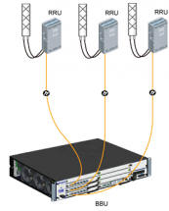
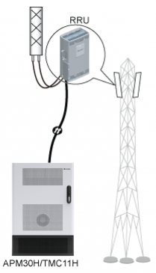
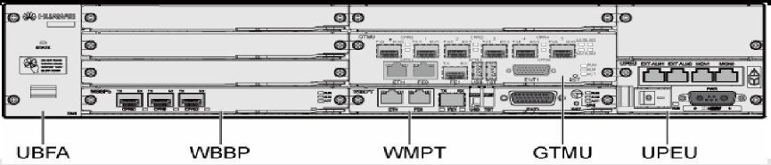
  SOLUCIONES SINGLE RAN
SOLUCIÓN SINGLE RAN: HUAWEI DBS3900
Banda base de chasis modular
Tamaño de 19” y 2U de alto
Diseño de ranuras o slots
Apto solamente para interiores, requiere de un gabinete adicional para protección de exteriores y climatización
Banda base definida por Hardware y Radio definido por software
Configuración mínima 3G+4G:
  UMPT (Control)
  WBBP(Banda base UMTS)
  LBBP(Banda base LTE)
  UPEU (Energía y Alarmas)
  UBFA (Ventilación)
Notes:
Capacidades en Modo de Operación GSM + UMTS + LTE

Slide 14
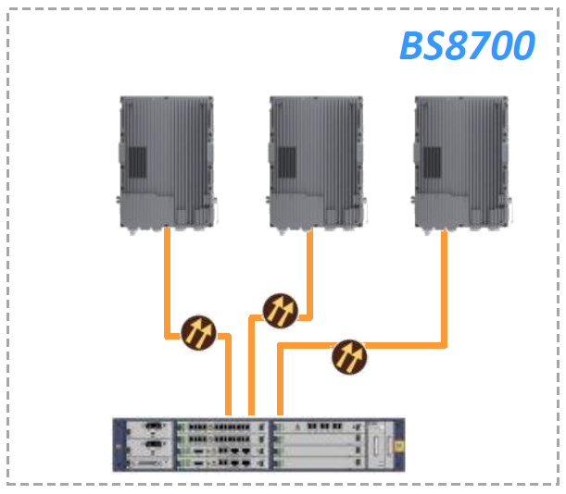
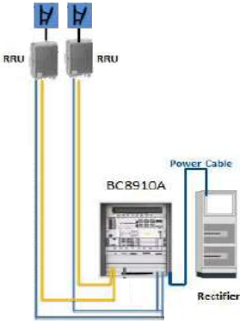
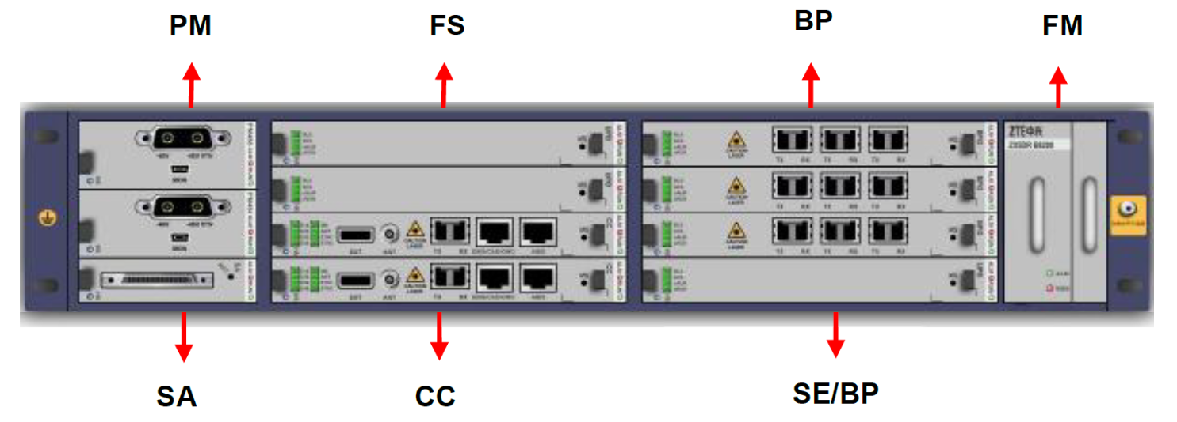
  SOLUCIONES SINGLE RAN
SOLUCIÓN SINGLE RAN: ZTE ZXSDR BS8700
Banda base de chasis modular
Tamaño de 19” y 2U de alto
Diseño de ranuras o slots
Apto solamente para interiores, requiere de un gabinete adicional para protección de exteriores y climatización
Banda base y Radio definidos por Software
Configuración mínima 3G+4G:
  CC (Control)
  FS(Procesamiento)
  BP(Banda base)
  PM (Energía) / SA (Alarmas)
  FM (Ventilación)

Slide 15
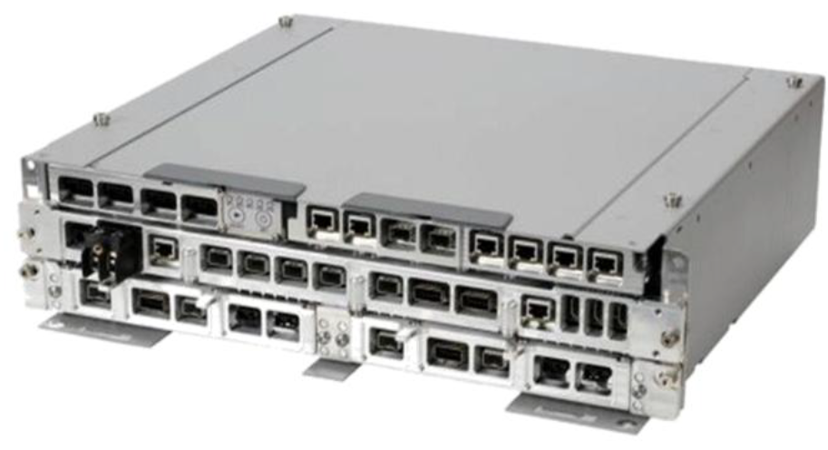
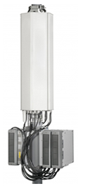
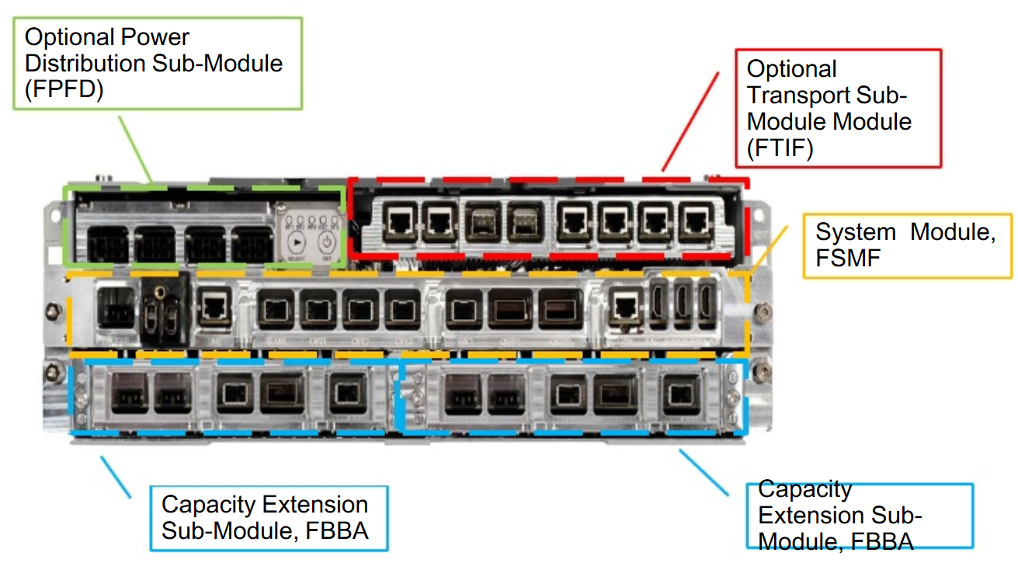
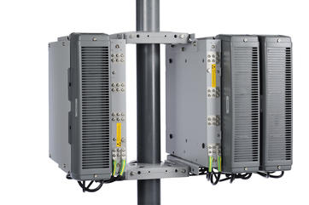
  SOLUCIONES SINGLE RAN
SOLUCIÓN SINGLE RAN: NOKIA FLEXI MULTIRADIO
Banda base de chasis modular
Tamaño de 19” y 2U de alto
Diseño compacto sin comunicación de backplane
Apto exteriores, no requiere de elementos adicionales para su instalación
Banda base y Radio completamente definidos por Software
Configuración mínima 3G+4G:
  FSMF (Control y banda base)
  FBBA/C (Ampliación de banda base)

Slide 16
  SOLUCIONES SINGLE RAN
COMPARACIÓN SINGLE RAN
Notes:
Desventajas Huawei y Zte
Huella
Concepto de SRAN en hardware y software.
Necesidad de gabinete, aun siendo una PP.
Ventajas Nokia
Tipos de Instalación
Preparación para futuras tecnologías
Re utilización de Recursos.
No climatización
Adaptabilidad para operar con fuentes de energía renovable
Huella de sitio menor.

Slide 17
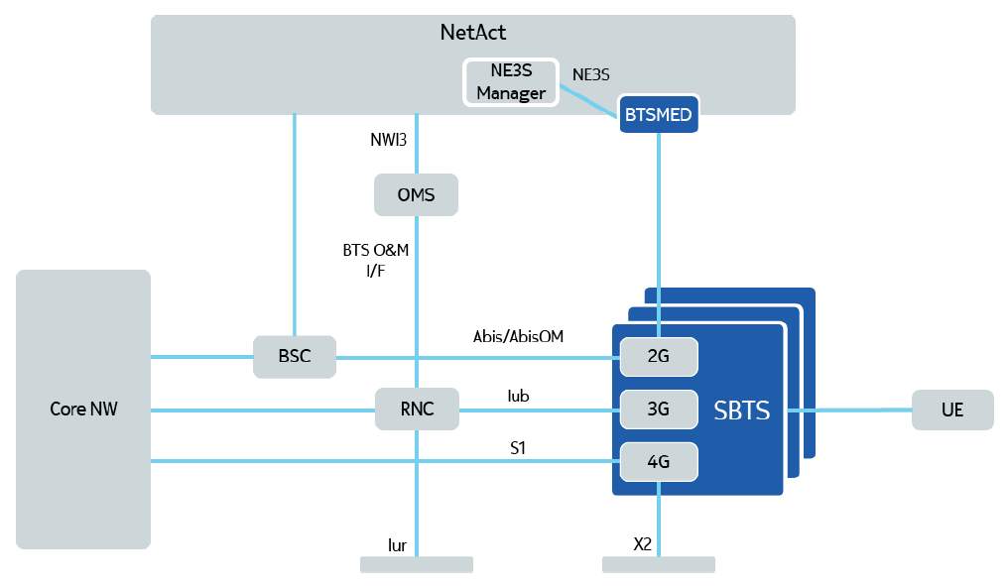
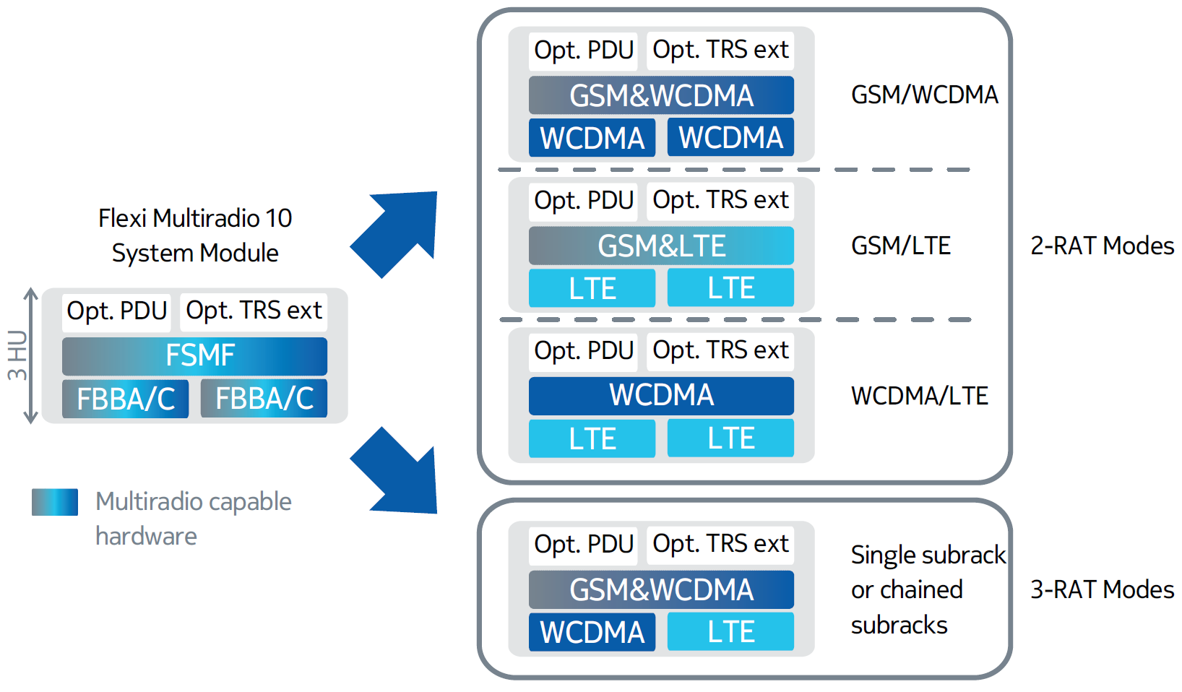
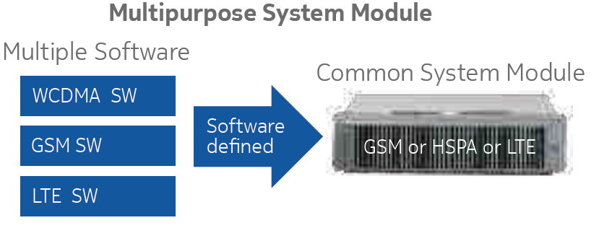
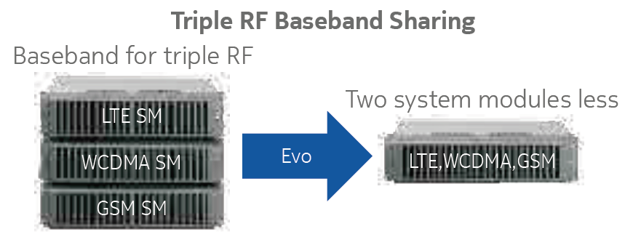
  SINGLE RAN NOKIA
Compartición de Banda Base y Radio Frecuencia

Slide 18
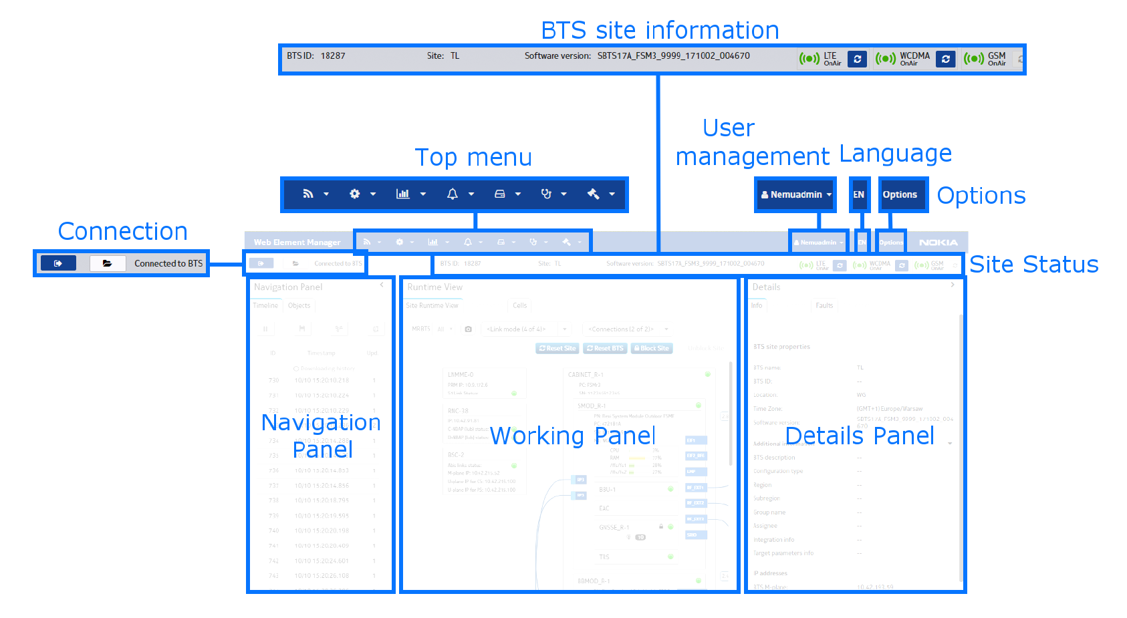
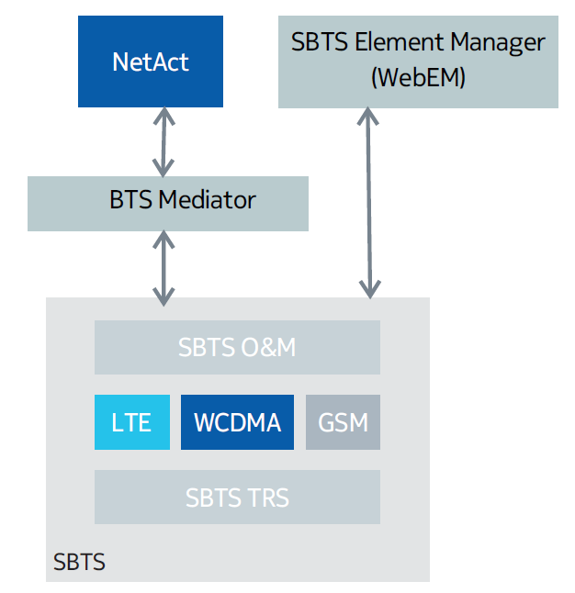
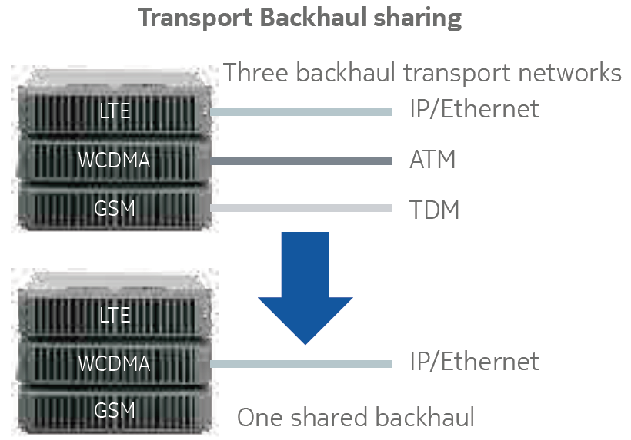
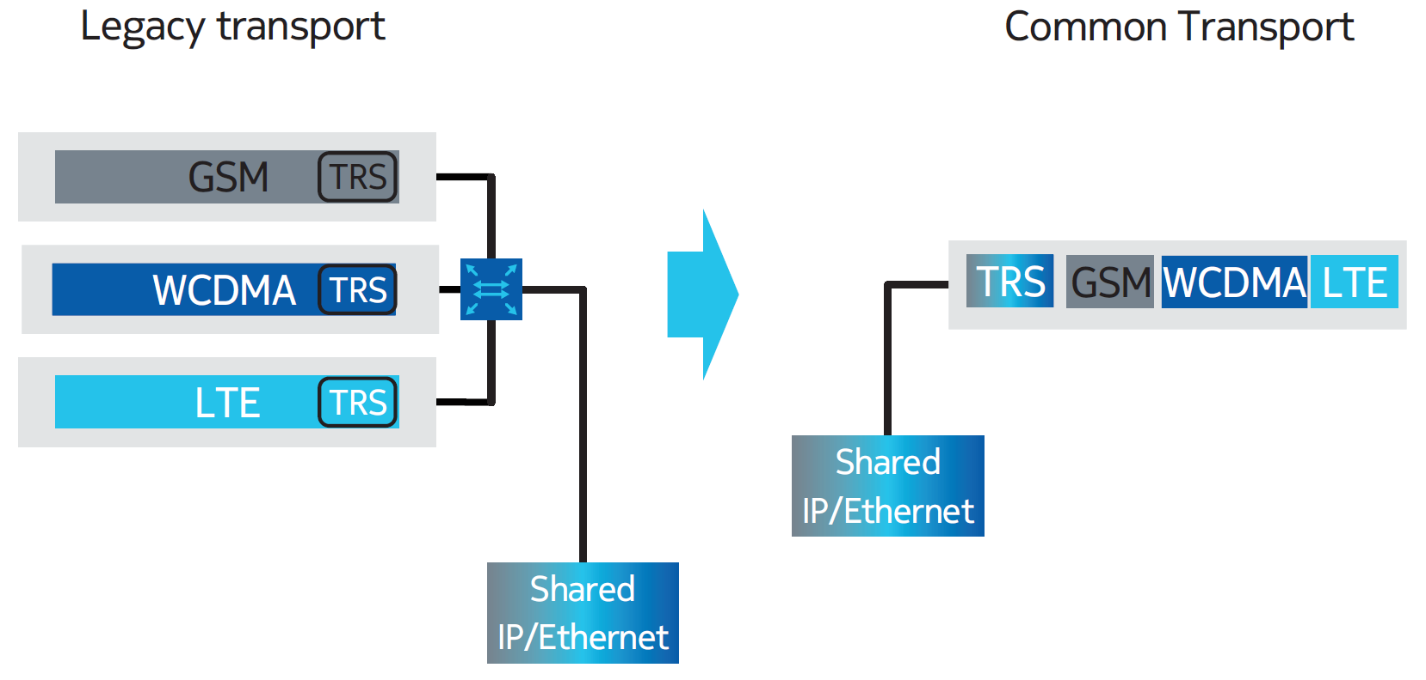
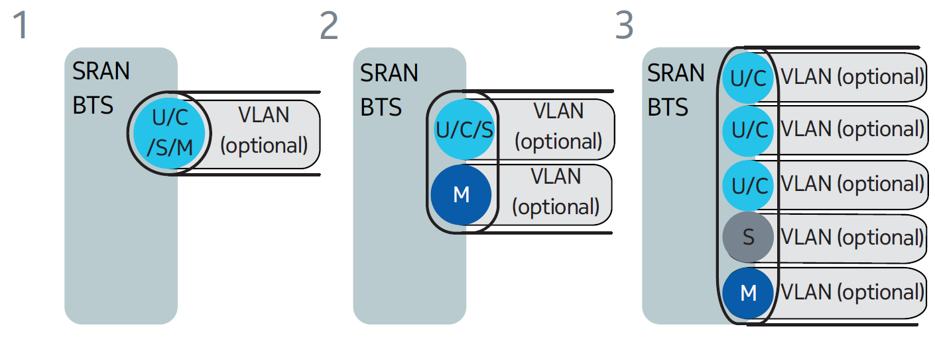
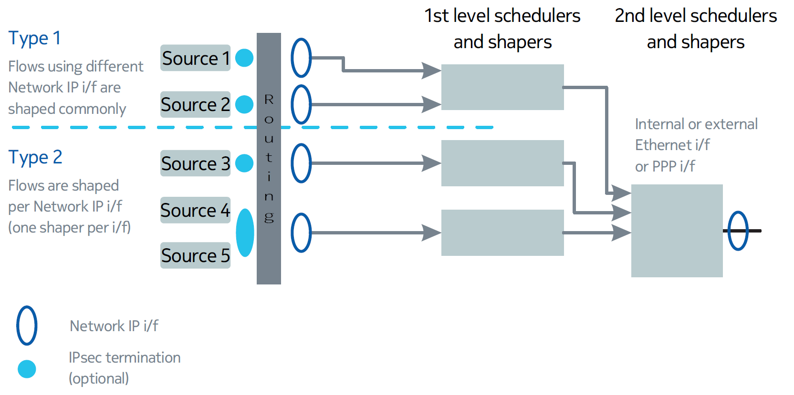
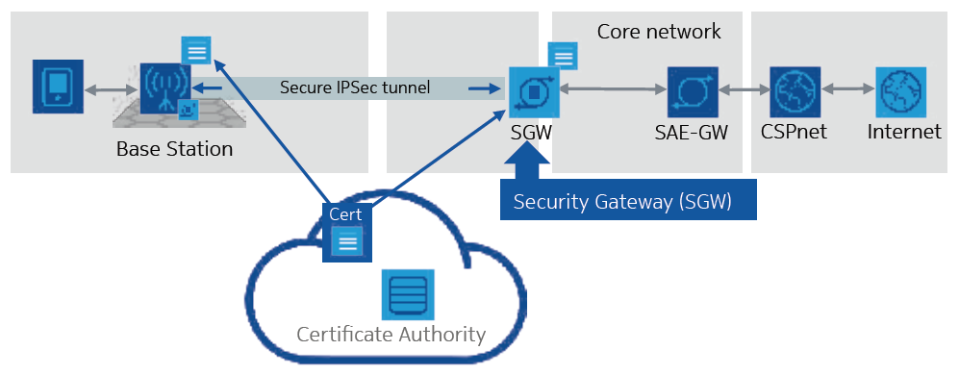
  SINGLE RAN NOKIA
COMPARTICIÓN DE BACKHAUL
QoS y IPSec

Slide 19
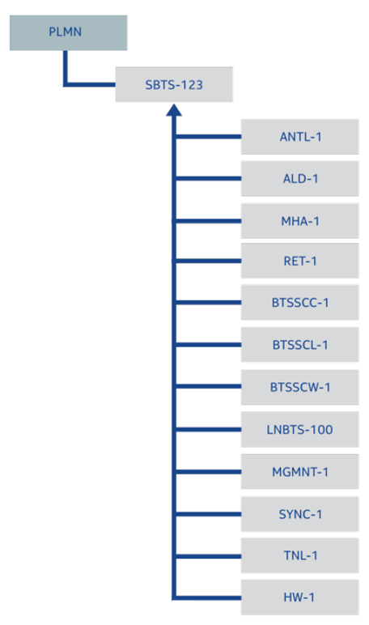
  SINGLE RAN NOKIA
PLATAFORMA O&M ÚNICA

Slide 20
  COSTO TOTAL DE PROPIEDAD - TCO
MODELO DE COSTOS

Slide 21
  COSTO TOTAL DE PROPIEDAD - TCO
DATOS DE ENTRADA PARA EL MODELO DE COSTOS

Slide 22
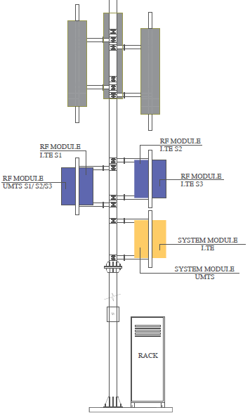
  COSTO TOTAL DE PROPIEDAD - TCO
DIMENSIONAMIENTO DEL SITIO OVERLAY

Slide 23
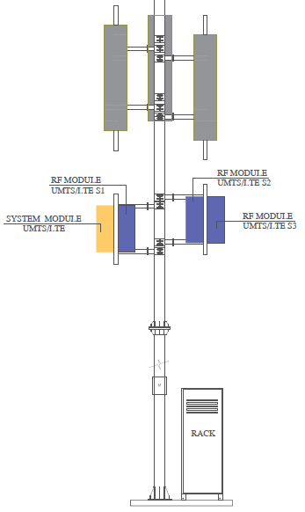
  COSTO TOTAL DE PROPIEDAD - TCO
DIMENSIONAMIENTO DEL SINGLE RAN

Slide 24
  COSTO TOTAL DE PROPIEDAD - TCO
ANÁLISIS DE COSTOS

Slide 25
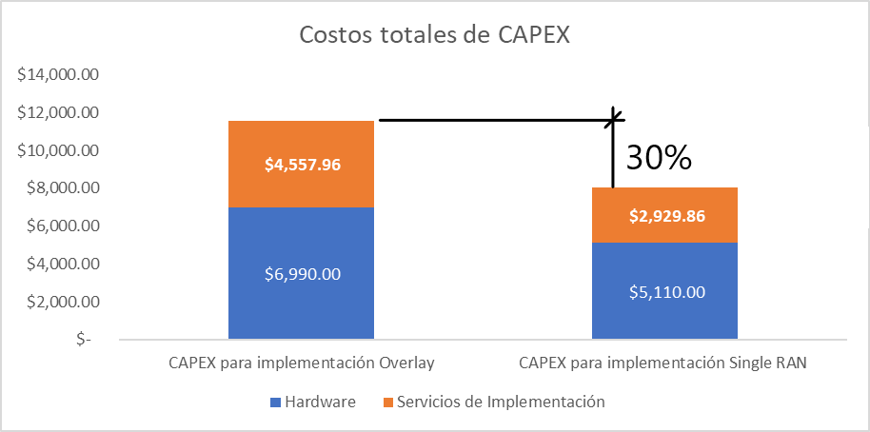
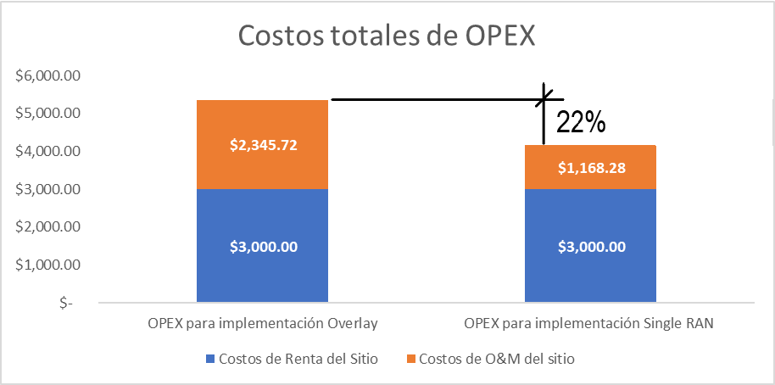
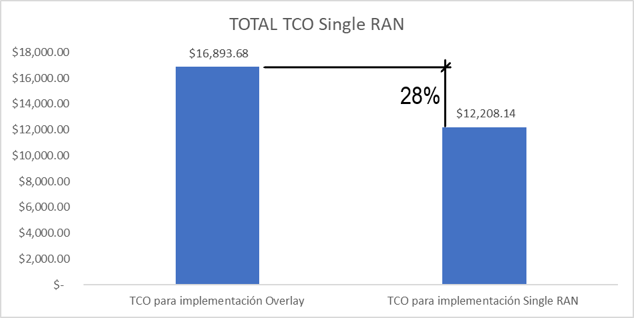
  COSTO TOTAL DE PROPIEDAD - TCO
COSTO TOTAL DE PROPIEDAD

Slide 26
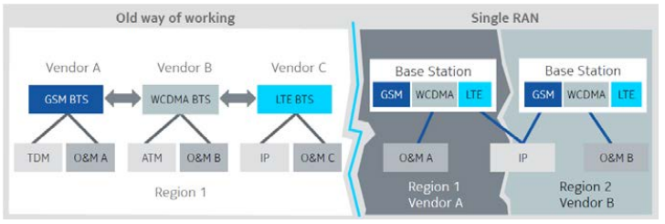
  CONCLUSIONES
Single RAN simplifica la red, optimizando los recursos y sentando la base para una sutil evolución hacia nuevas tecnologías.

Slide 27
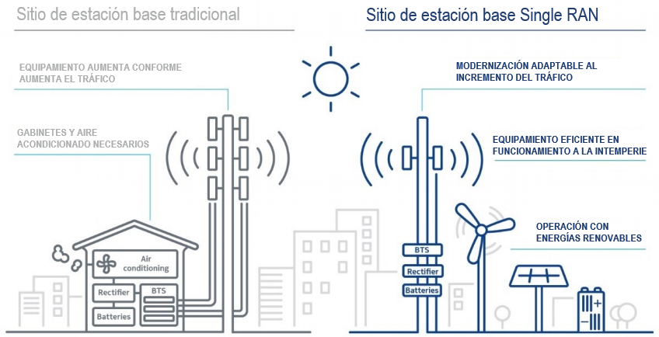
  CONCLUSIONES

Slide 28
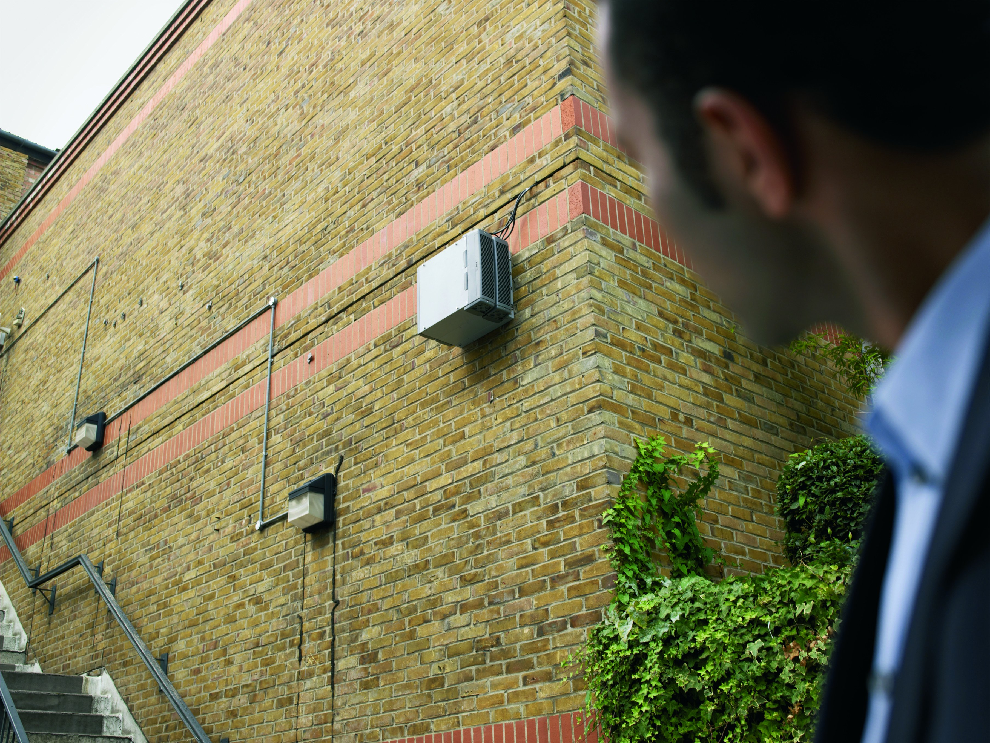
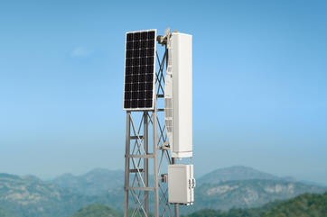
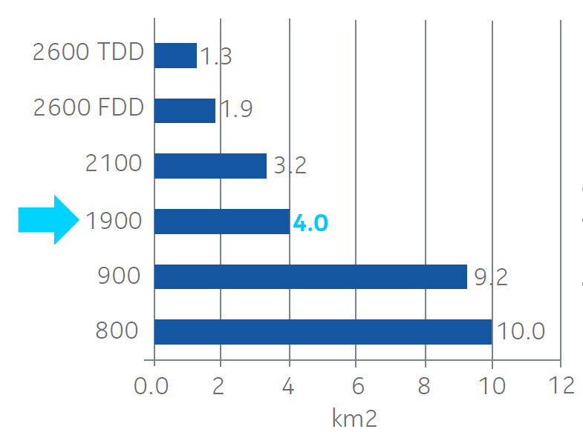
  CONCLUSIONES
Single RAN permite la operación con fuentes de energía renovable.
Single RAN permite la operación con fuentes de energía renovable.
Single RAN abre la posibilidad para los operadores de optimizar el espectro.

Slide 29
GRACIAS

